Slide 1
INSTITUTO TECNOLÓGICO DE SAN ANDRÉS TUXTLA CARRERA INGENIERÍA INFORMÁTICA
ASIGNATURA SISTEMA ELECTRÓNICOS PARA INFORMÁTICA ALUMNOS Y NÚMERO DE CONTROL: CARLOS JAEL PIO COMI-221U0509
AXEL SAN JUAN VELASCO-221U0519
KELVIN POLITO CHIGO-221U0510
RAFAEL PAXTIAN CAMPECHANO- 221U0508
DOCENTE ROBERTO VALENCIA BENÍTEZ
GRUPO 310-A TEMA DE EXPONER: AMPLIFICADOR OPERACIONAL
SAN ANDRÉS TUXTLA, VER. 11 DE SEPTIEMBRE DEL 2023

Slide 2
Índice
ÍNDICE…………………………………………………………………………………………………….2
INTRODUCCIÓN…………………………………………………………………………………………4
LA DEFINICIÓN………………………………………………………………………………………….5
LOS SÍMBOLOS ELÉCTRICOS:…………………………………………………………………………6
▪ EL SÍMBOLO BÁSICO………………………………………………………………………………. 6
▪ EL SÍMBOLO CON CONEXIÓN PARA FUENTE DE CD……………………………………….. 7
▪ LA REPRESENTACIÓN DE UN AMPLIFICADOR OPERACIONAL IDEAL……………….. 8
▪ LA REPRESENTACIÓN DE UN AMPLIFICADOR OPERACIONAL PRÁCTICO……………9
MODO DIFERENCIAL…………………………………………………………………………………..10
MODO COMÚN. ……………………………………………………………………………………….....12
RAZÓN DE RECHAZO EN MODO COMÚN (CMRR). ……………………………………………….14
EXCURSIÓN MÁXIMA DEL VOLTAJE DE SALIDA (VO(P-P)). ………………………….............15
DESEQUILIBRIO DE VOLTAJE DE ENTRADA. ……………………………………………………16
CORRIENTE DE POLARIZACIÓN DE ENTRADA. …………………………………………………17

Slide 3
IMPEDANCIA DE ENTRADA. ………………………………………………………………18
DESEQUILIBRIO DE CORRIENTE DE ENTRADA. …………………………………….19
IMPEDANCIA DE SALIDA. ………………………………………………………………….20
RAPIDEZ DE VARIACIÓN DE VOLTAJE. …………………………………………………21
RESPUESTA EN FRECUENCIA. ……………………………………………………………22
SEGUIDOR DE VOLTAJE (SEGUIDOR UNITARIO). ……………………………………23
AMPLIFICADOR NO INVERSOR. ………………………………………………………….24
AMPLIFICADOR INVERSOR. ………………………………………………………………25
COMPARADOR. ……………………………………………………………………………….26
AMPLIFICADOR SUMADOR. ………………………………………………………………27
INTEGRADOR. ………………………………………………………………………………..28
DIFERENCIADOR. ……………………………………………………………………………29

Slide 4
Introducción
Podemos definir a los amplificadores operacionales como circuitos integrados que forman amplificadores electrónicos diferenciales de alta ganancia. Puede que para muchos estudiantes esta definición no sea del todo clara o deje muchos interrogantes acerca de su funcionamiento, pero en las siguientes secciones iremos aclarando poco a poco En cuanto a su uso, por el momento podemos decir que los amplificadores operacionales son de gran utilidad puesto que, según la forma en la que se conecten, pueden cumplir diversas funciones las cuales, en general, consisten en realizar operaciones entre señales (de allí su nombre). Por ejemplo, un amplificador operacional puede usarse para amplificar una señal (multiplicarla por una constante), sumar o restar dos señales, realizar una derivación o una integración de la señal o comparar dos niveles de voltaje, entre otras operaciones.

Slide 5
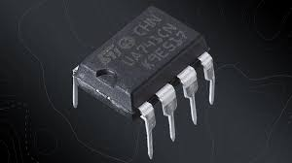
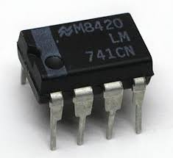
La definición
Los primeros amplificadores operacionales (amps-op) fueron utilizados principalmente para realizar operaciones matemáticas tales como adición, sustracción, integración y diferenciación, de ahí el término operacional. Estos primeros dispositivos se construyeron con tubos de vacío y funcionaban con altos voltajes. Los amplificadores operacionales actuales son circuitos integrados lineales (IC) que utilizan voltajes de cd relativamente bajos y son confiables y baratos.

Slide 6
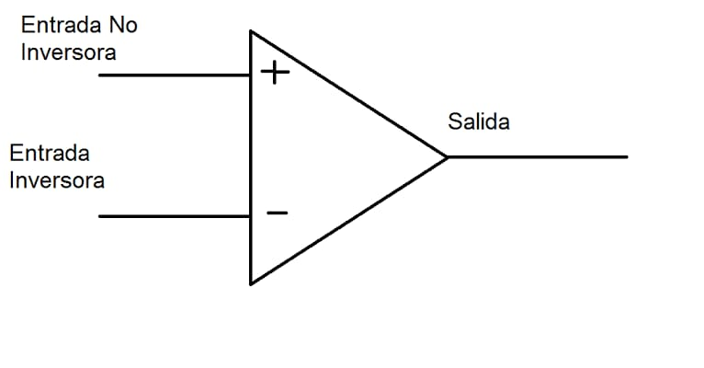
El Símbolo Básico
Tiene dos terminales de entrada, la entrada inversora () y la entrada no inversora (+), y una terminal de salida. La mayoría de los amplificadores operacionales operan con dos voltajes de alimentación de cd, una positiva y la otra negativa.

Slide 7
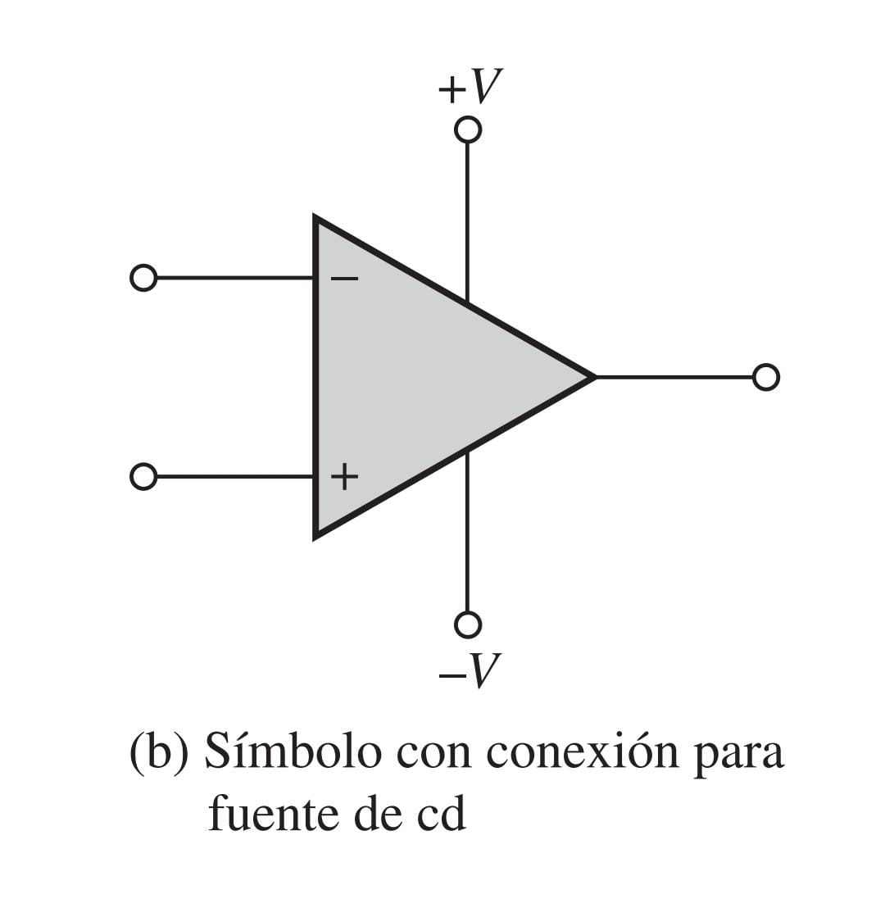
El Símbolo con conexión para fuente de cd
Aun cuando algunos tienen una sola fuente de cd. Casi siempre estas terminales de voltaje de cd se dejan afuera del símbolo esquemático por simplicidad aunque se entiende que allí están.

Slide 8
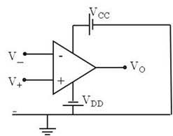
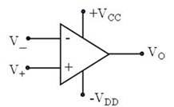
La Representación de un amplificador operacional ideal
En primer lugar, el amplificador operacional ideal tiene una ganancia de voltaje infinita y un ancho de banda infinito. También tiene una impedancia de entrada infinita (circuito abierto) de modo que no carga la fuente de excitación. Por último, tiene una impedancia de salida cero. Estas características se ilustran en la figura 12-2(a). El voltaje de entrada, Vent, aparece entre las dos.
Además, permite operar con señales "operacional". Donde:
V_ = entrada inversora
V+ = entrada no inversora
VO = salida
+VCC, -VDD = Alimentación necesaria para polarizar los transistores en región activa.

Slide 9
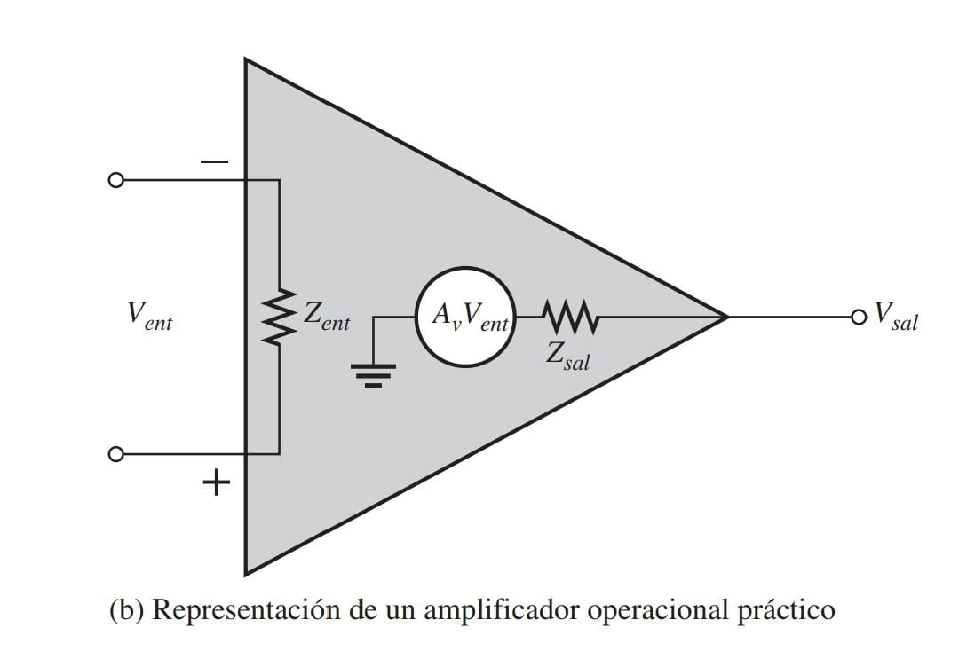
La Representación de un amplificador operacional práctico
Aun cuando los valores de parámetros de los amplificadores operacionales en circuito integrado (CI) pueden ser tratados como ideales en muchos casos, nunca se ha fabricado un dispositivo ideal. Cualquier dispositivo tiene limitaciones y el amplificador operacional en circuito integrado no es la excepción. Los amplificadores operacionales tienen tanto limitaciones de voltaje como de corriente. El voltaje de salida de pico a pico, por ejemplo, normalmente se limita a un poco menos que los dos voltajes de alimentación

Slide 10
Modos de la señal de entrada
Recuerde que la etapa de entrada del amplificador diferencial determina los modos de la señal de Entrada
Modo diferencial
En el modo diferencial, se aplica una señal a una entrada con la otra conectada a tierra, o se aplican dos señales de polaridad opuesta a las entradas. Cuando un amplificador operacional opera en el modo diferencial de una sola terminal, una entrada se conecta a tierra y se aplica un voltaje de señal a la otra entrada, como muestra la figura 12-4. En el caso en que se aplica el voltaje de señal a la entrada inversora como en la parte (a), aparece un voltaje de señal amplificada e invertida a la salida. En el caso en que se aplica la señal a la entrada no inversora con la entrada inversora conectada a tierra, como muestra la figura 12-4(b), un voltaje de señal amplificada y no invertida aparece a la salida.
FIGURA 12-4 Modo diferencial de una Terminal.

Slide 11
En el modo diferencial de dos terminales se aplican dos señales de polaridad opuesta (des- Fasadas) a las entradas, como muestra la figura 12-5(a). La diferencia entre las dos entradas
Aparece a la salida amplificada. De forma equivalente, el modo diferencial de dos extremos. Puede ser representado por una sola fuente conectada entre las dos entradas, como muestra la Figura 12-5(b).
FIGURA 12-5 Modo diferencial de dos terminales.

Slide 12
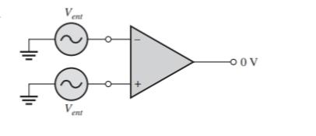
FIGURA 12-6
Operación en modo común.
Modo común
En el modo común, se aphcan dos voltajes de señal de la misma fase, frecuencia y amplitud a las dos entradas, como muestra la figura 12-6. Cuando se aplican señales de entra da iguales a ambas entradas, tienden a cancelarse y el resultado es un voltaje de salida cero.
Esta acción se llama rechazo en modo comin. Su importancia radica en la situación en la que aparece una señal indeseada en ambas entradas del amplificador operacional. Rechazo en modo comin significa que esta señal indeseada no aparecerá en la salida y distorsionará la señal desca- da. Las señales en modo común (ruido) en general son el resultado de la captación de energia irra- diada en las líneas de entrada, de líneas adyacentes, la linea de transmisión de 60 Hz u otras fuentes.

Slide 13
Razón de rechazo en modo común
Pueden aparecer señales deseadas en sólo una entrada o con polaridades opuestas en ambas líneas de entrada. Estas señales deseadas son amplificadas y aparecen en la salida como previamente se discutió. Las sentales indeseadas (ruido) que aparecen con la misma polaridad en ambas líneas de entrada en esencia son eliminadas por el amplificador operacional y no aparecen en la salida. La medida de la habilidad de un amplificador de rechazar señales en modo común es un parámetro

Slide 14
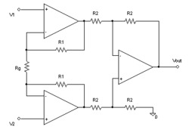
Razón de rechazo en modo común (CMRR)
La razón de rechazo de modo común (CMRR) es una especificación de rendimiento de un componente del circuito electrónico llamado amplificador operacional u op-amp1. La CMRR se puede calcular de varias maneras, incluyendo la ganancia de modo diferencial dividida por la ganancia de modo común, o 20log|Ao/Ac| dB2. Otras formas de calcular la CMRR incluyen PSRR y errores RTI y RTO2. La salida del op-amp se puede calcular como Vsalida = [1 + R2/R1] [ Vin + Vin/ CMRR]2. La CMRR también se puede utilizar para calcular ΔVsal = ΔVin / CMRR (1 + R2/R1)2.

Slide 15
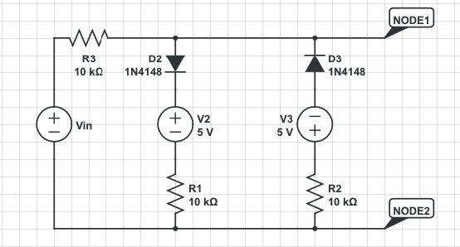
Excursion maxima del voltaje de salida (Vo(p-p)).
Excursión máxima del voltaje de salida (Vo (p-p)) Sin señal de entrada, la salida de un amplificador operacional es idealmente de 0 V. Éste se llama voltaje de salida del punto de operación. Cuando se aplica una señal de entrada, los límites ideales de la señal de salida pico a pico son ±VCC.

Slide 16
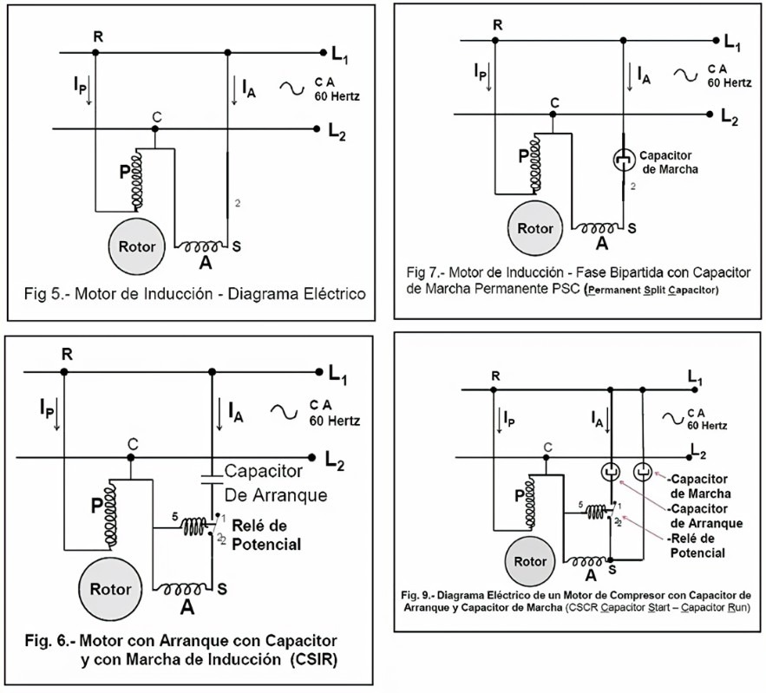
Desequilibrio voltaje de entrada
En un sistema trifásico equilibrado, las tensiones de fase deberían ser iguales o prácticamente iguales. El desequilibrio es la medida de la diferencia entre las tensiones de fase. El desequilibrio de la tensión es la medida de diferencias de tensión entre las fases de un sistema trifásico. Degrada el rendimiento y reduce la vida útil de los motores trifásicos.
El efecto de los transitorios en los motores puede ser grave. El aislamiento del devanado del motor se puede romper y provocar costosos fallos prematuros del motor y tiempo de inactividad imprevisto.

Slide 17
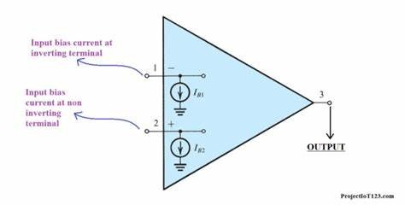
Corriente de polarizacion de entrada
La corriente de polarización de entrada es la pequeña cantidad de corriente que atraviesa las conexiones de entrada del amplificador operacional para polarizar adecuadamente los circuitos internos.

Slide 18
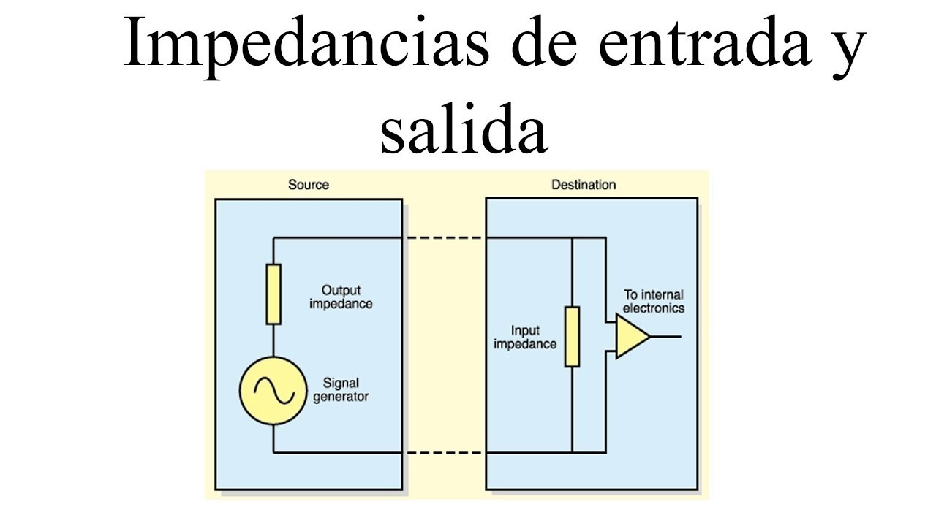
Impedancia de entrada
La impedancia de entrada de una red eléctrica es la impedancia equivalente "vista" por una fuente de energía conectada a tal red. Si la fuente entrega un valor conocido de voltaje o de corriente, tal impedancia puede ser calculada usando la ley de Ohm. La impedancia de entrada es el circuito equivalente Thévenin de una red eléctrica, modelada por una combinación de RL (resistencia-inductancia) o de RC (resistencia-capacitancia), con valores equivalentes que resultarían en la misma respuesta que la de la red. También es llamada Z11 en términos de parámetros-Z. Grosso modo, la definición exacta depende del campo de estudio particular.

Slide 19
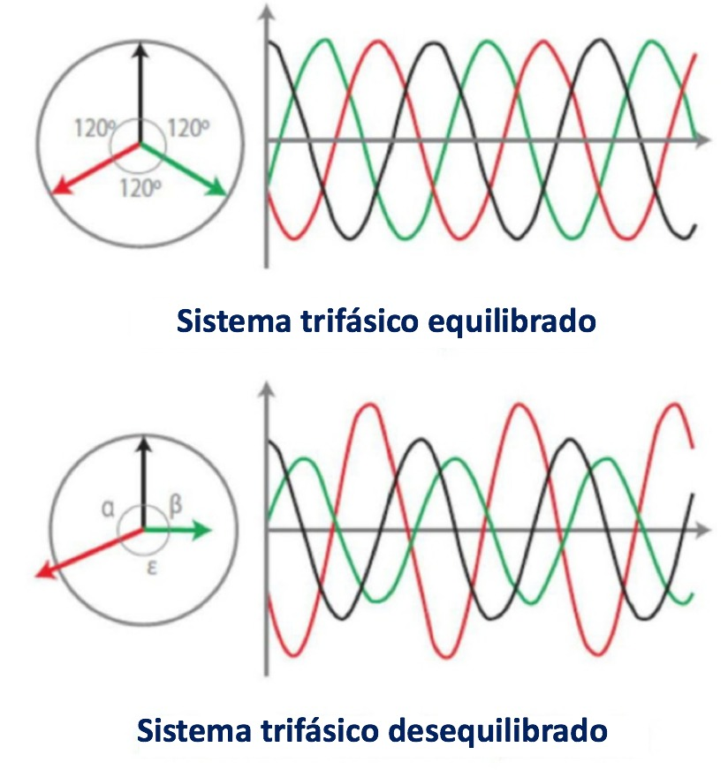
Desequilibrio de corriente de entrada y salida
Las corrientes desequilibradas generan pulsaciones de la torsión, un aumento de la vibración y del estrés mecánico, así como aumento de las pérdidas y un sobrecalentamiento del motor. Los desequilibrios de tensión y corriente también podrían indicar problemas de mantenimiento tales como conexiones sueltas y contactos desgastados.

Slide 20
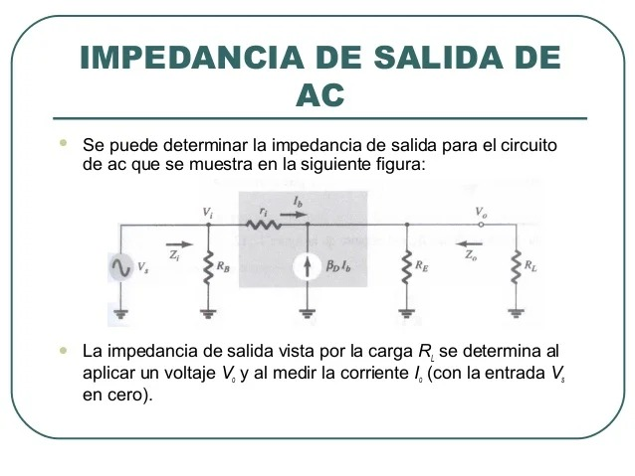
Impedancia de salida
Cualquier circuito electrónico lineal o dispositivo que suministre una corriente se puede modelar como una fuente ideal de tensión en serie con una impedancia (o su equivalente de Thévenin). Este modelo ayuda a analizar la caída de tensión que ocurre por dicha impedancia al paso de la corriente.

Slide 21
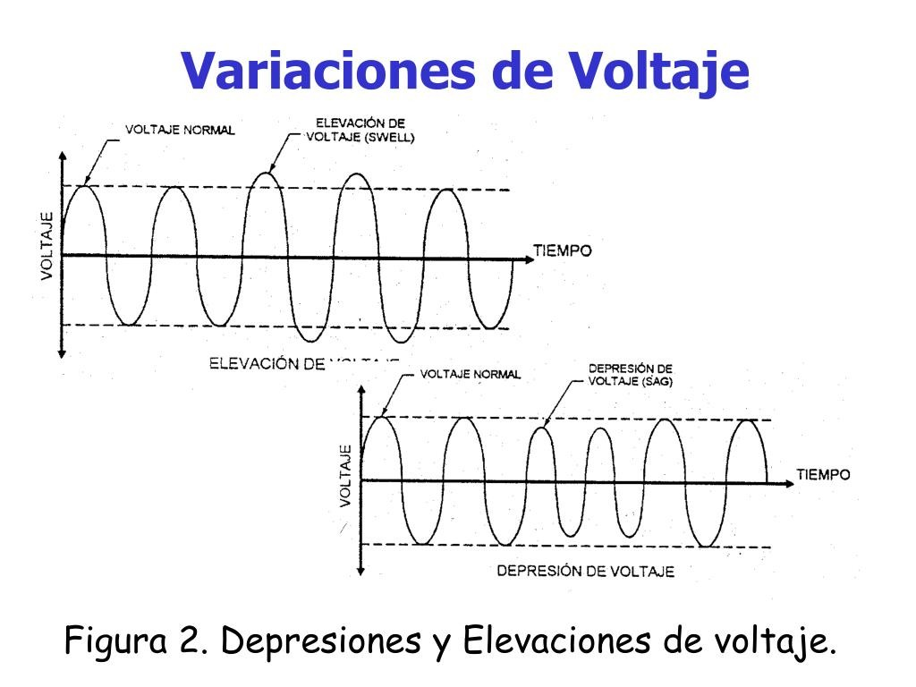
Rapidez de variación de voltaje
Cuando ocurren los apagones, las personas suelen pensar que sus equipos eléctricos sufrirán daños irreversibles. Sin embargo, hay otro factor que hace un daño más grave y apenas es mencionado: las variaciones de voltaje. A mayor nivel de corriente de voltaje y resistencia, será más amplio el nivel de variación. Por ejemplo, cuando una red eléctrica emplea 120 volts, pero, de un momento a otro, cambia a 100, después a 130, luego a 90 y regresa a 120, se está hablando de una variación de voltaje.

Slide 22
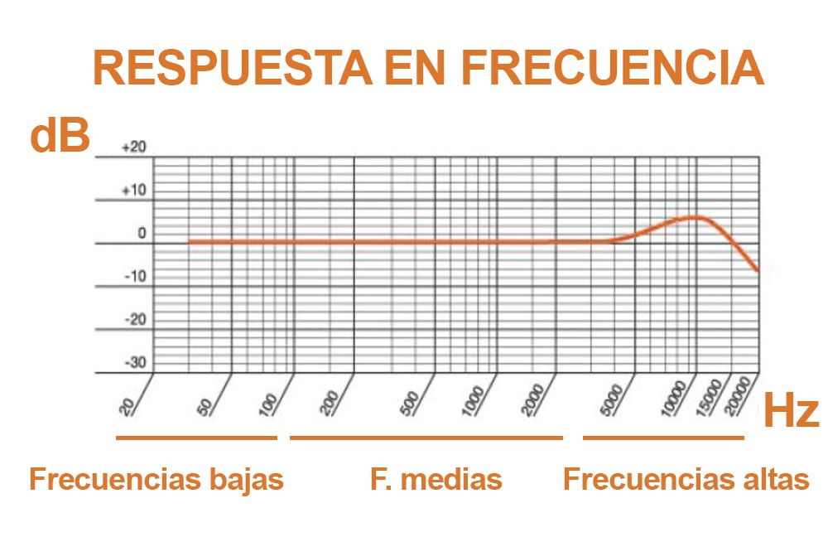
Respuesta en frecuencia
Es la representación gráfica en el plano cartesiano (X, Y), relación NPS (dB) y Frecuencia (Hz), busca representar que tan sensible es un instrumento tecnológico (micrófonos o altavoces) para captar o reproducir sonido audible (desde los 20 a los 20.000 Hz).En audio, el sonido se busca capturar y/o reproducir, con instrumentos con una respuesta de frecuencia lo más plano posible. No obstante, hoy en día los detalles de las respuestas ante graves, medios y agudos, normalmente no es la misma. La variación de estas se debe a muchos factores, principalmente el material y la calidad de fabricación detrás del parlante o micrófono. Un equipo con una respuesta dispareja afectará al sonido final, pueden haber atenuaciones en distintas frecuencias, discriminando por sobre las otras, logrando enmascarar al resto de ellas.

Slide 23
Seguidor de Voltaje (Seguidor Unitario).
La configuración de seguidor de voltaje es un caso especial del amplificador no inversor donde todo el voltaje de salida es realimentado a la entrada inversora () mediante una conexión directa, como muestra la figura 12-18. Como se puede ver, la conexión de realimentación directa tiene una ganancia de voltaje de 1 (lo que significa que no hay ganancia). La ganancia de voltaje en lazo cerrado de un amplificador no inversor es 1/B, como previamente se derivó. En vista de que B=1 para un seguidor de voltaje, la ganancia de voltaje en lazo cerrado del seguidor de voltaje es
FIGURA 12–18
Seguidor de voltaje de
amplificador operacional.

Slide 24
Amplificador No Inversor.
En la figura 12-15 se muestra un amplificador operacional conectado en una configuración en lazo cerrado como amplificador no inversor con una cantidad controlada de ganancia de voltaje. Se aplica la señal de entrada a la entrada no inversora (). La salida se vuelve a aplicar a la entrada inversora () por conducto del circuito de realimentación (lazo cerrado) formado por el resistor de entrada Ri y el resistor de realimentación Rf. Esto crea realimentación negativa de la manera descrita a continuación. Los resistores Ri y Rf forman un circuito divisor de voltaje que reduce Vsal y conecta el voltaje reducido Vf a la entrada inversora. El voltaje de realimentación se expresa como
FIGURA 12–15
Amplificador no inversor.

Slide 25
Amplificador Inversor
Un amplificador operacional conectado como amplificador inversor con una cantidad controlada de ganancia de voltaje se muestra en la figura 12-19. La señal de entrada se aplica a través de un resistor de entrada Ri conectado en serie con la entrada inversora (). Asimismo, la salida es realimentada a través de Rf a la misma entrada. La entrada no inversora () se conecta a tierra.
FIGURA 12–19
Amplificador inversor.

Slide 26
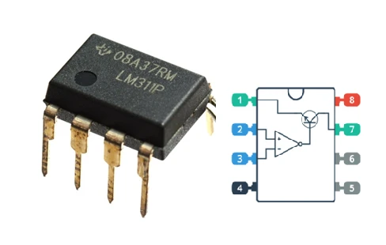
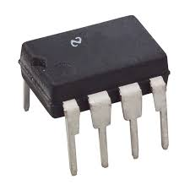
Comparador
Un comparador es un circuito electrónico, ya sea analógico o digital, capaz de comparar dos señales de entrada y variar la salida en función de cuál es mayor.
En un circuito electrónico, se llama comparador a un amplificador operacional en lazo abierto (sin realimentación entre su salida y su entrada) y suele usarse para comparar una tensión variable con otra tensión fija que se utiliza como referencia.

Slide 27
Amplificador Sumador
Un amplificador sumador tiene dos o más entradas y su voltaje de salida es proporcional al negativo de la suma algebraica de sus voltajes de entrada. En la figura 13-20 se muestra un amplificador sumador de dos entradas, aunque se puede utilizar cualquier número. La operación del circuito y derivación de las expresiones de salida son como sigue. Con este dispositivo se puede lograr una suma de voltaje en la salida que se calcula matemáticamente a la misma tasa que todas las fuentes de entrada sumadas. Con este proceso se consigue que el amplificador origina un amplificador operacional porque cuando se integra más de un voltaje de entrada en un circuito y se suma a lo largo del circuito, el voltaje de salida es el resultado de la suma de todos los voltajes de entrada.
FIGURA 13–20
Amplificador sumador
inversor de dos entradas.

Slide 28
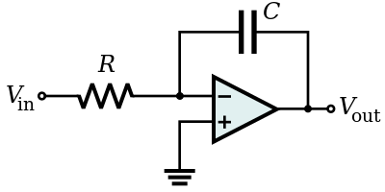
Integrador
El integrador es un dispositivo que en su salida realiza la operación matemática de integración. Los integradores electromecánicos son usados en aplicaciones tales como medición del flujo de agua o de potencia eléctrica. Los integradores electrónicos fueron la base del computador analógico.
Hay de dos tipos: el integrador de tensión el cual realiza una integración de una tensión eléctrica, midiendo así un flujo eléctrico total y el integrador de corriente que realiza la integración en el tiempo de una corriente eléctrica, midiendo así una carga eléctrica total.

Slide 29
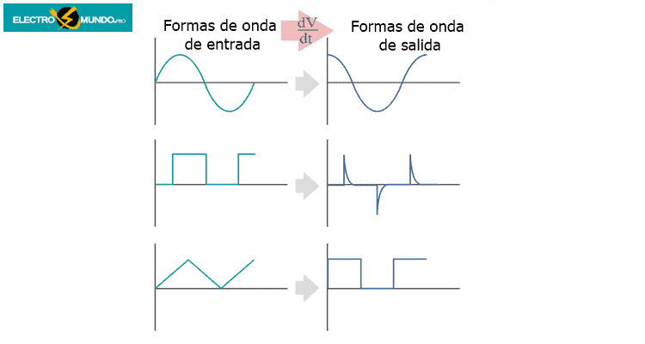
Diferenciador
Es aquel en el que la salida de tensión es directamente proporcional a la tasa de cambio de la tensión de entrada con respecto al tiempo. Esto significa que cuanto más rápido cambie la señal de tensión de entrada, mayor será el cambio de la tensión de salida como respuesta.
Como un circuito diferenciador tiene una salida que es proporcional al cambio de entrada, algunas de las formas de onda estándar como las ondas sinusoidales, las ondas cuadradas y las ondas triangulares dan formas de onda muy diferentes a la salida del circuito diferenciador.

